Slide 1

Усулҳои, шаклҳоИ, РОҲҲОИ ва ВОСИТАҲОИ
таҳсилоти фосилавӣ
Маърӯзачӣ: Сенгазыев К.

Slide 2












Омӯзиш дар 12 ихтисос гузаронида мешавад
Сохтмон ва истифодаи биноҳо ва иншоотҳо
Ташкили хизматрасонии меҳмонхонаҳо
Дизайни интерӣер, барқарорсозӣ ва таҷдиди биноҳои шаҳрвандӣ
Туризм
Нигоҳдорӣ, таъмир ва истифодаи нақлиёти автомобилӣ
Баҳисобгирӣ ва аудит
Технология ва нармафзори компютерӣ
Радиоэлектроника ва алоқа
Истифодаи иншооти алоқаи электрикӣ хаттӣ ва пахши сим
Системаҳои иттилоотӣ
"Насб ва истифодаи таҷҳизот барои системаҳои таъминоти газ"
Корбарии системаҳои автоматикунонидашудаи алоқа

Slide 3
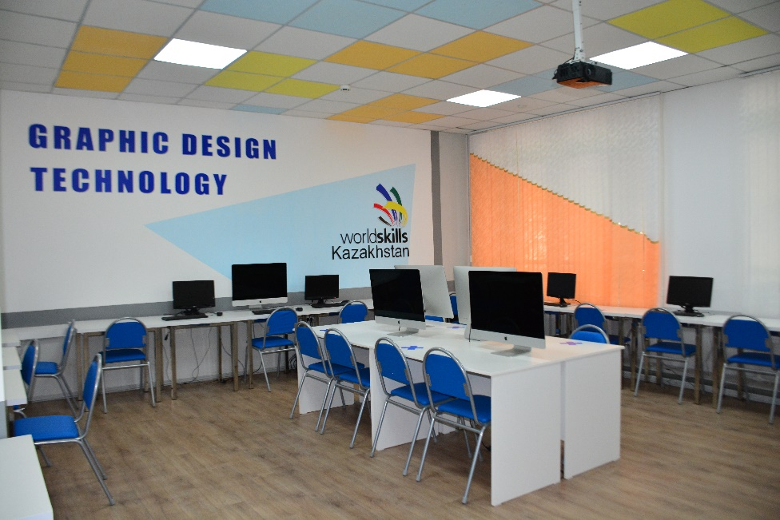
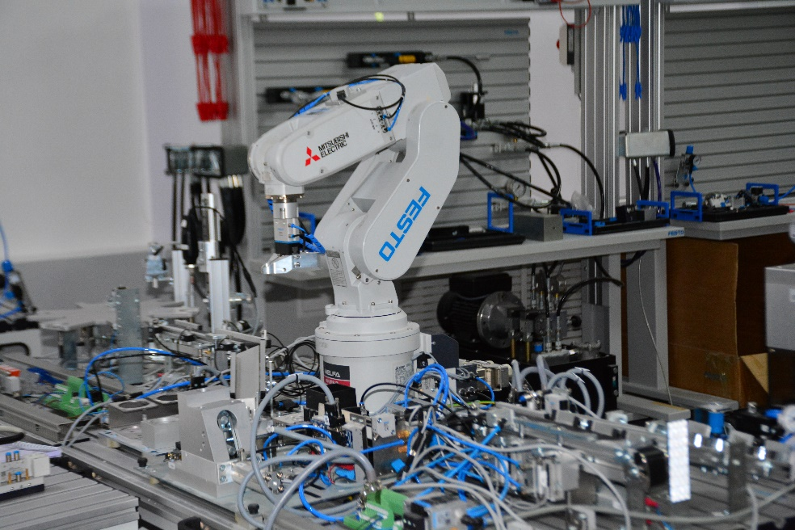
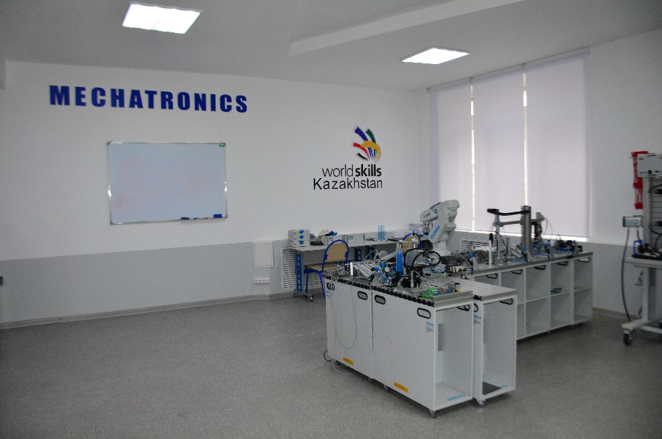
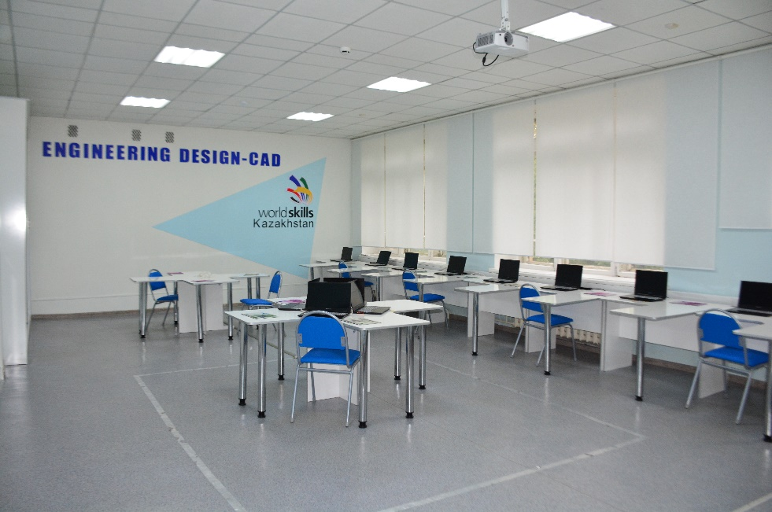
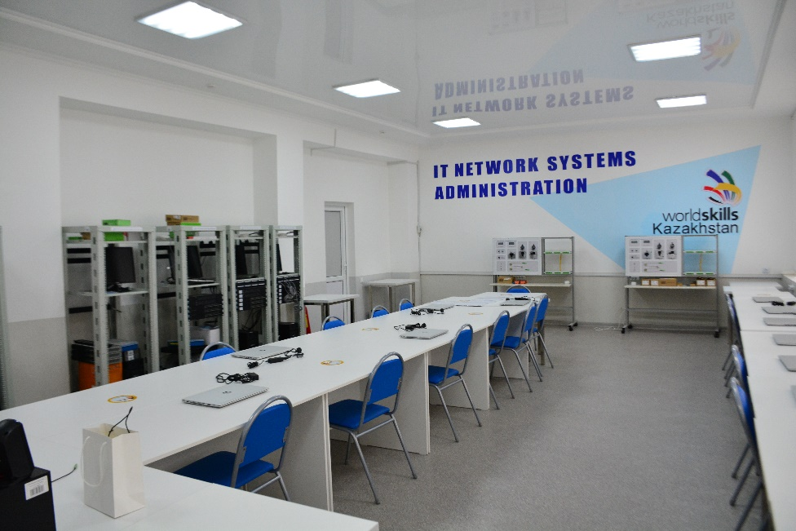
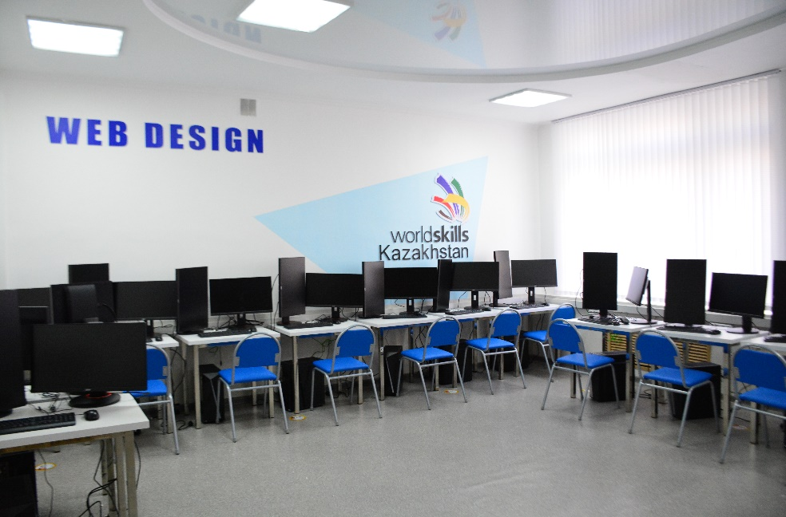
Маркази салоҳияти ТИ

Slide 4
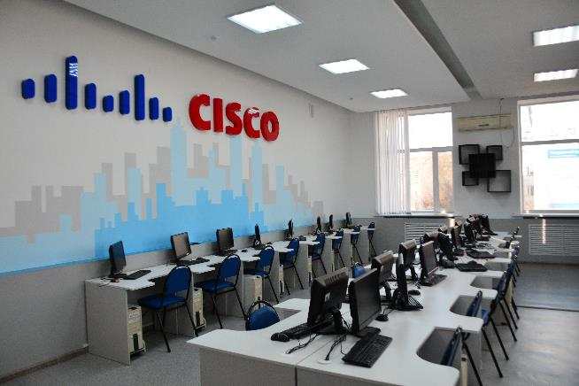
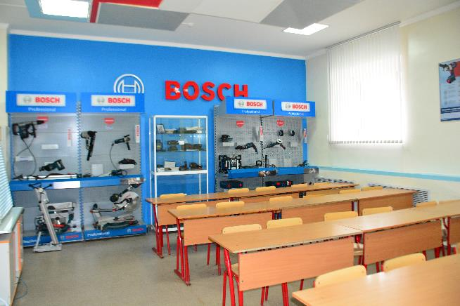
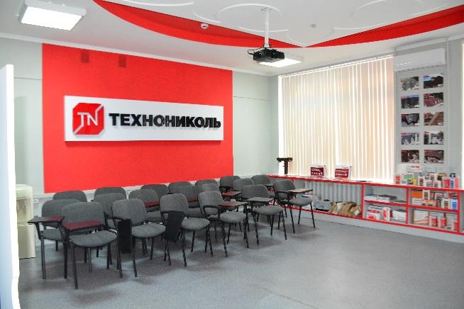
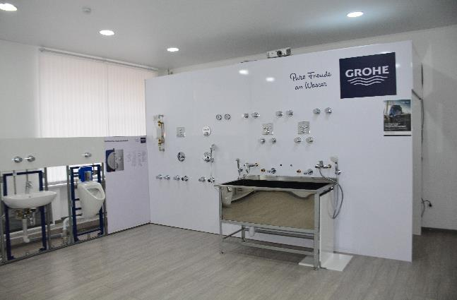
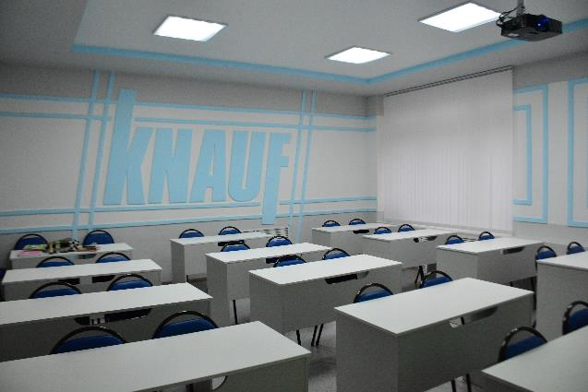
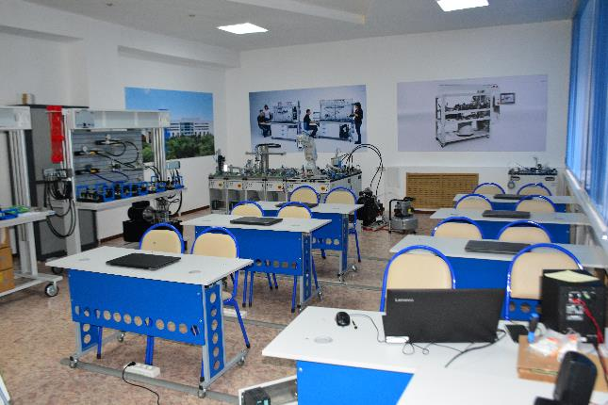








Дар коллеҷ 6 маркази манбаъ ва 2 минтақавӣ ҳаст

Slide 5
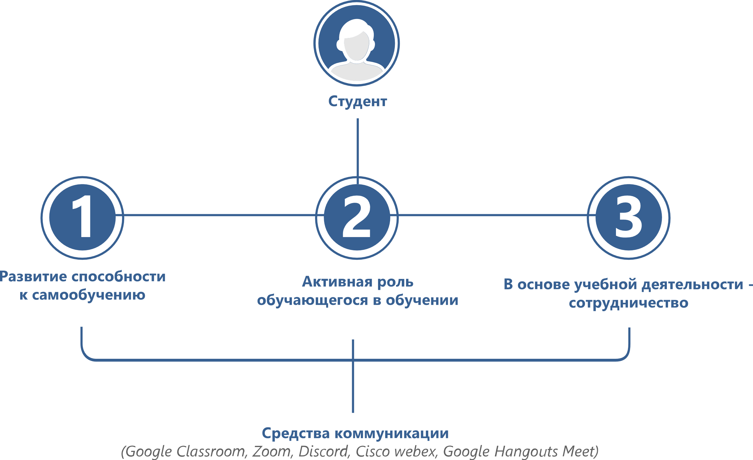
Таҳсилоти фосилавӣ

Slide 6
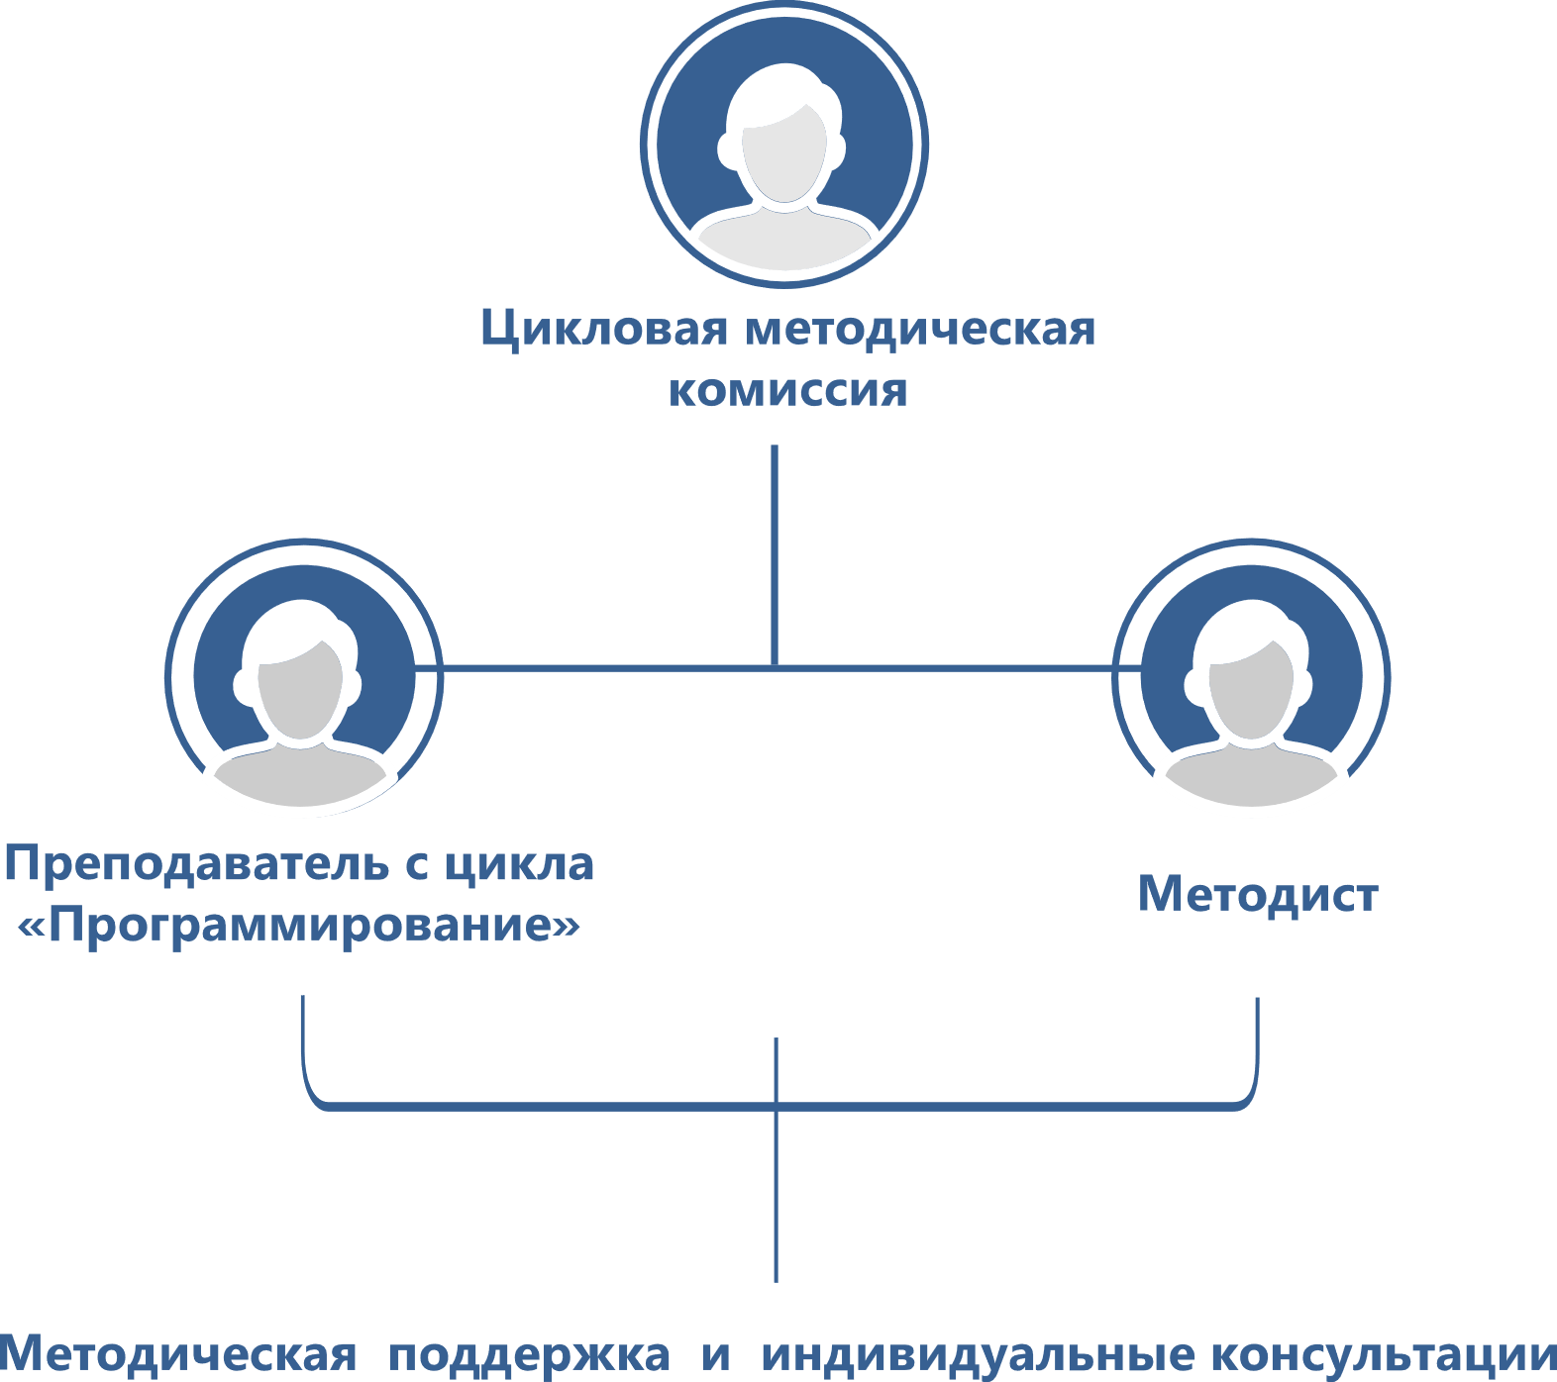
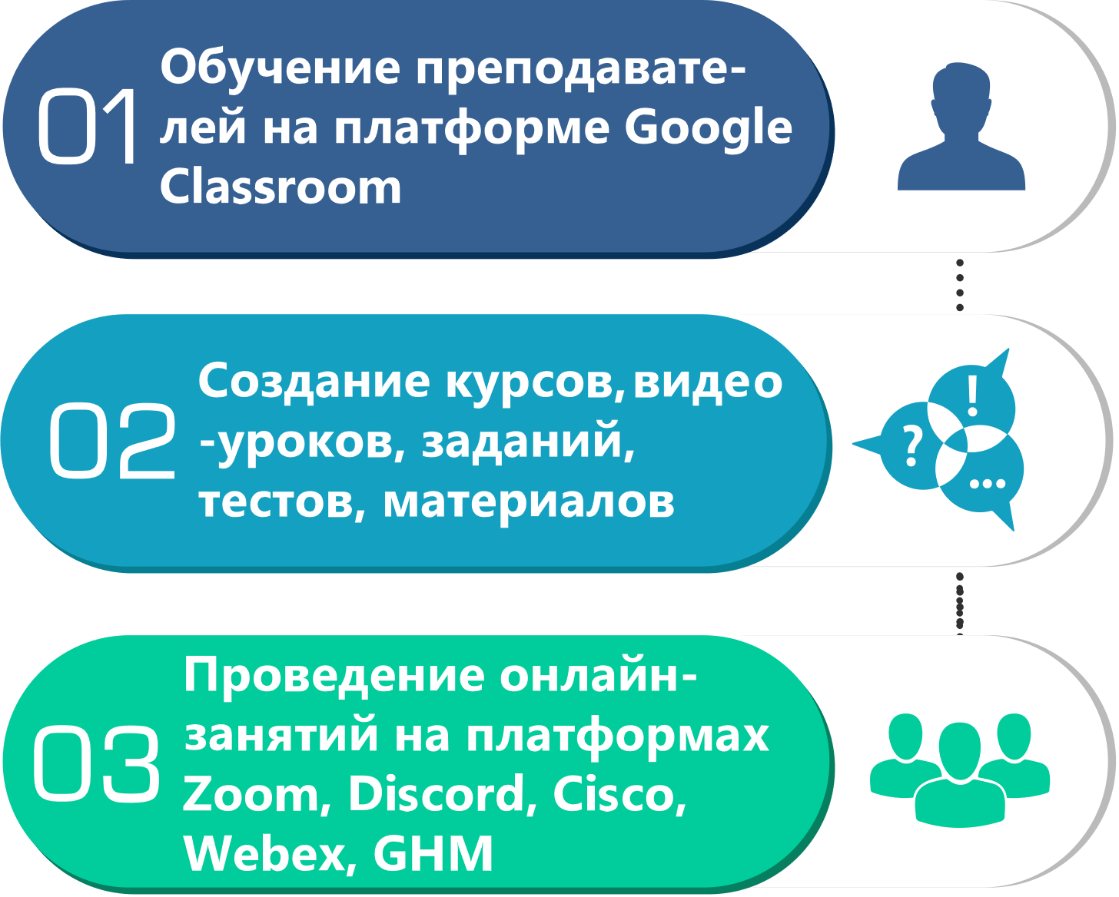
Гузариш ба чӣ монанд буд?
Ҳангоми гузариш ба технологияҳои таълими фосилавӣ дар коллеҷ як
ситоди дастгирӣ барои омӯзгорон ташкил ва ташкил карда шуд

Slide 7

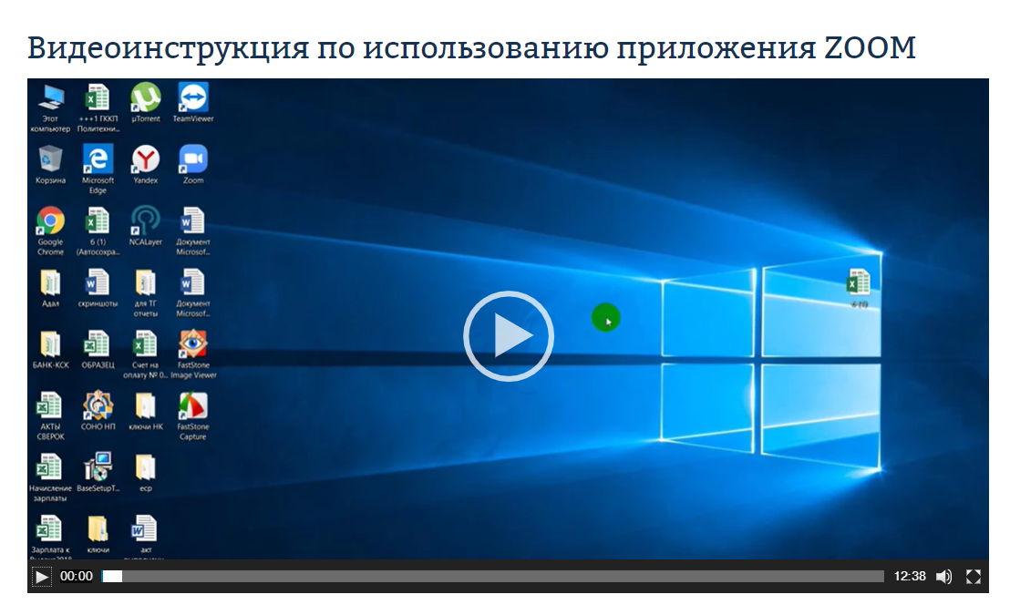

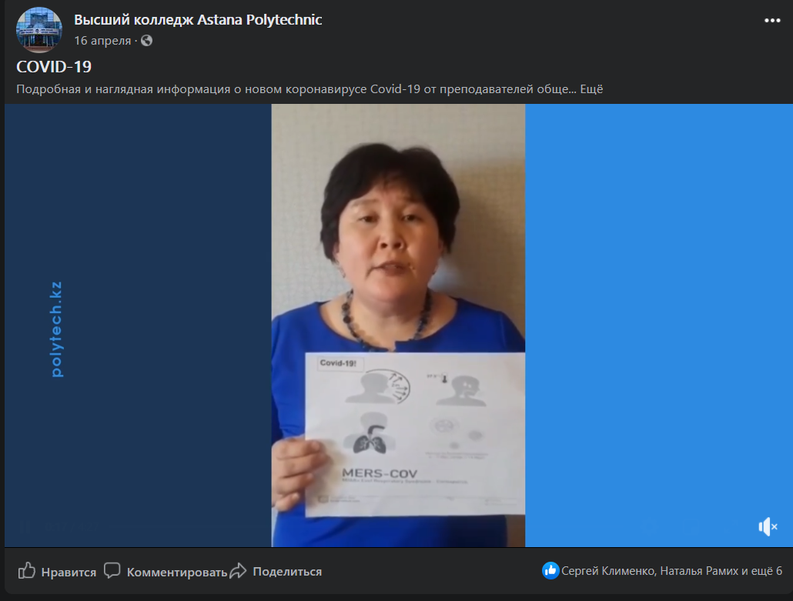
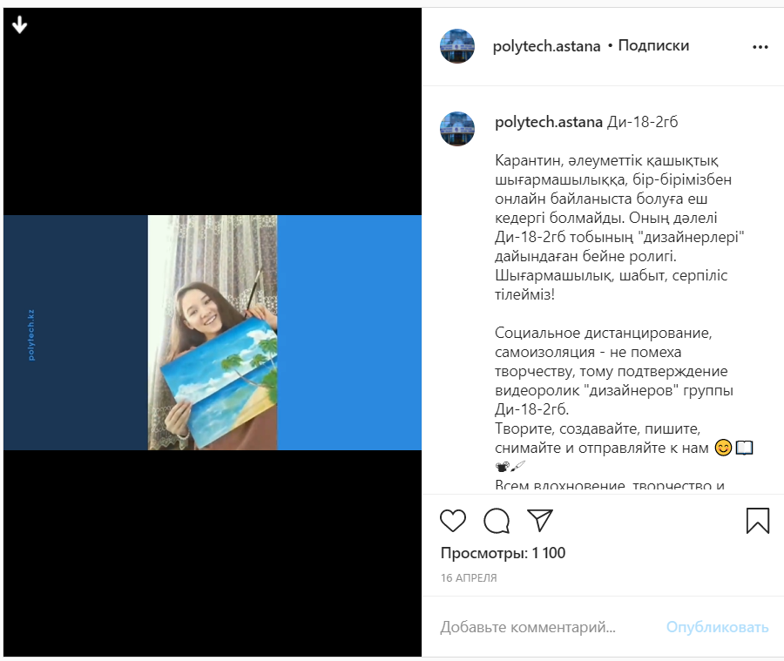
ДОТ-ро бомуваффақият азхуд намуда, омӯзгорон дар YouTube 52 дарси видео сабт карданд
Муаллим Жанна Абдрахманова
Муаллим Клименко С.В.
Муаллимҳо: Бралина Р. Шарипова А.К.
Маълумоти муфассал ва аёнӣ дар бораи коронавируси нави Covid-19 СMК барои омӯзгорони фанҳои таҳсилоти умумӣ
Дур кардани иҷтимоӣ, худсарӣ дар эҷодиёт монеа нест, инро видеои "Тарроҳон" -и гурӯҳи Ди-18-2гб тасдиқ мекунад.

Slide 8
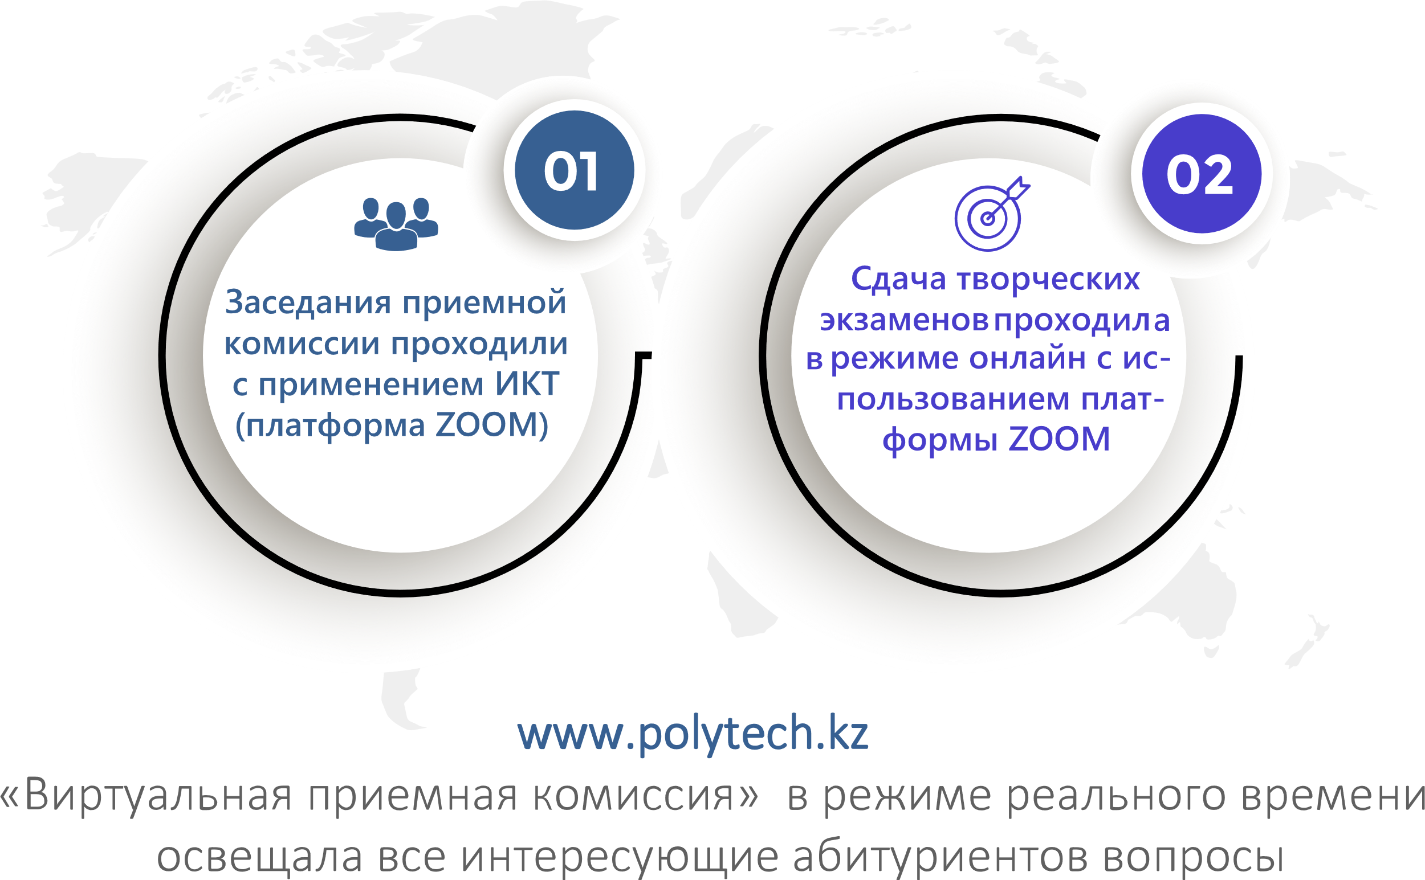
Қабули довталабон чӣ гуна сурат гирифт?
Дар соли таҳсили 2020-2021, коллеҷ дар 11 ихтисос ҳуҷҷатҳо қабул кард. Ҳуҷҷатҳо ҳам дар шакли электронӣ тавассути веб-портали "Ҳукумати электронӣ": www.egov.kz ва ҳам дар шакли коғазӣ қабул карда шуданд
В 2020-2021 учебном году колледж вел прием документов по 11 специальностям. Прием документов проходил как в электронном формате через веб-портал "Электронного правительства": www.egov.kz, так и в бумажном

Slide 9
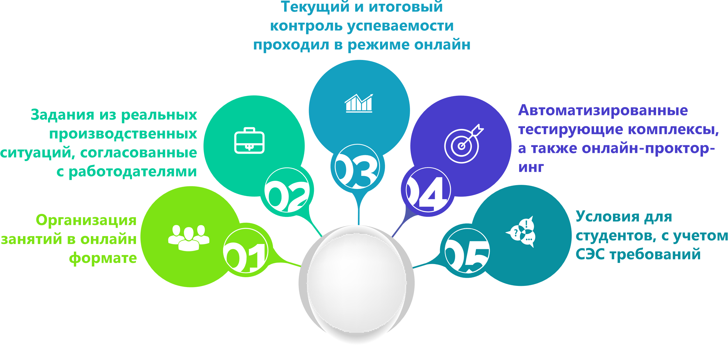
Каковы особенности проведения производственного обучения и профессиональных практик?
ДОТ

Slide 10
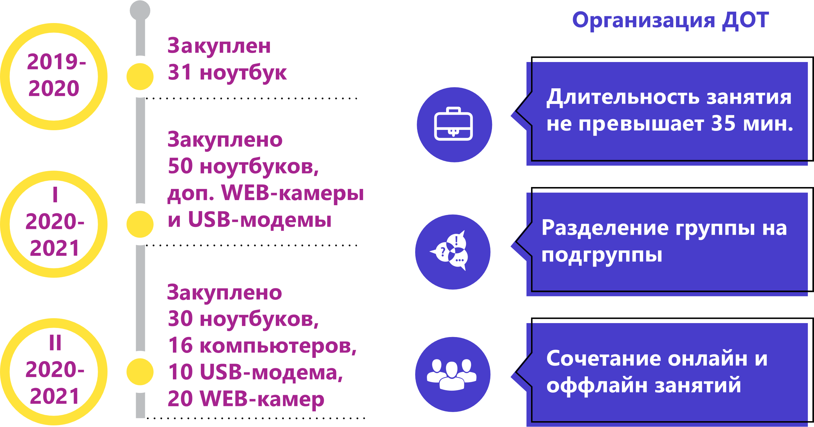
Поддержка Министерства образования и науки РК и Управления образования г. Нур-Султан
На начало учебного года (2020-2021гг) МОН РК разработаны Методические рекомендации по организации обучения в условиях пандемии
Создан совет по защите прав педагогов

Slide 11
Благодарю за внимание!

